Slide 1
奔跑吧
本模板有完整的思路及框架，更贴近实用
汇报人：李红燕 2019年7月

Slide 2
1
上半年工作汇报
2
不足之处及原因分析
Contents
目录
4
3
下一步工作计划

Slide 3
一、上半年工作汇报
各项计划完成情况
团队建设情况
与去年同期比较
培训学习情况

Slide 4
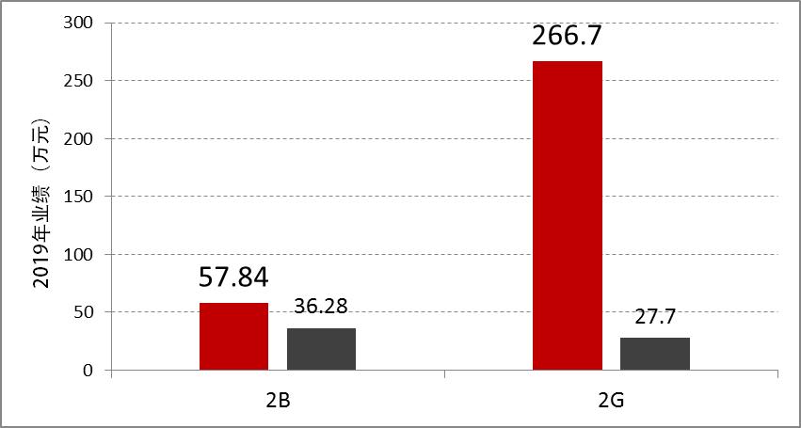
计划完成情况
各项业务完成概况
已完成
目标

Slide 5
与去年同期比较
2019年上半年情况
2019年下半年情况
2019年上半年主要跟进驻地运维项目、巡检项目、2G增值项目、2B企业值守项目。
跟进已有项目，对山东、北京市场进行跟进
VS
计划完成：50%
计划完成：80%
实际完成数：63.98万
北京区县版在线监测平台
回款数：63.98万
山东服务下沉
实际完成20%
河北园区项目跟进

Slide 6
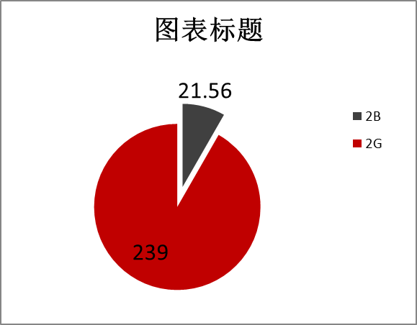
计划完成情况
未完成项目情况

Slide 7
重点工作落实情况
天津市滨海新区10人驻地运维项目，预计金额160万，原计划6月挂网采购，目前仅完成造价公司价格审核，报财政审批阶段。
前期项目报2人预算，增值5人，再增值10人。项目可行性较高。
1、天津市信息中心排污许可证后监管项目（市场）
2、天津市住总集团河北省园区项目。
3、北京区县版系统方案。
4、天津铁路3院扬尘、噪声监测系统。
重点
项目二
其他重点
项目
重点
项目一
北京市油烟监测数据整合系统，预算58万，方案已提交跟进中。在此前也跟周凯宁参与了东城区环保局油烟监测项目售前验收，方案提交。未来，此类项目可复制拓展。

Slide 8
重点项目中遇到的问题
■售前方案支持
01
区县在线监测系统定制内容较多，常规方案不能满足，需要结合用户需求编制定制项目方案，目前求告无门。
02
■售前技术支持
项目前期跟进目前是驻地人员与大区服务经理，但是获得项目信息，并与用户接触后跟进总部没有对接人。好像只是大区服务经理的项目。
重点
项目问题
■成功项目案例
03
目前环境相关系统与案例，我公司只擅长污染源监测项目，但是环保项目业务较多并开始项目整合，没有成功案例以及案例分享与资料。
04
■项目信息提交后无人跟进
天津市信息中心资源目录项目提交公司后没有人跟我说，可不可以做，能不能做。到底谁能做主？

Slide 9
团队建设情况
1、挺高用户满意度。
2、面对用户问题积极改进。
1、开放值守市场签单
2、外出项目增加绩效
3、明确晋升路径
1、向客户学习
2、向竞争公司学习
3、向同事学习
服务型
团队
竞争型
团队
学习型
团队
创新型
团队
合作型
团队
1、人人能巡检
2、人人能培训
3、人人能售前
1、荣辱共担
2、利益共享
3、知识共享

Slide 10
培训学习情况
■巡检培训
已经形成了以田佳宾为首，樊建强为辅的内部培训团队，未来天津驻地开展现场实地学习。并持证上岗。
■垃圾焚烧培训
内部多次开展垃圾焚烧业务培训，深耕垃圾焚烧厂各工艺环节，了解用户需求，做好企业端用户答疑，以及企业现场培训。
■督办业务培训
督办业务不复杂，但是重要。是垃圾焚烧值守业务上端重要业务系统。从调度平台、部督办、市督办等开展多次培训提高驻地人员业务水平。

Slide 11
自身能力的提升
提高驻地人员综合素质
04 推广营销能力
做好本职工作，树立公司良好形象，积极为公司拓展业务。
01 沟通能力
03 综合业务能力
语言表达能力，会汇报、勤汇报、少被催账
增加非在线监测系统的业务培训，了解环保其他相关业务，向客户多学习。
02 文档编写能力
业务周报、各类通报、运维报告、验收报告

Slide 12
三、不足之处及原因分析
执行力有待加强
自身能力有待提高

Slide 13
自身能力有待提高、执力行有待加强
驻地人员工作量较慢，以客户服务为优先，能够兼顾市场推广的人员较少，很多人不想做。
问题一：
不想做
售前能力、方案编写能力、谈判能力等综合素质要求较高导致遇到问题退缩。
问题二：
不会做
市场推广，前期方案以及项目跟进中，以及项目实施中不关注细节，项目粗糙，各个环节纰漏较多，影响用户体验，需加强沟通，内部消化潜在风险。
问题三：
做不好

Slide 14
保障措施
1
统一思想
分解计划
6
统一大区全员工作目的，提高业务能力、增加服务推广机会
制定全员参与计划，各司其职
2
保障
措施
人员调度
资金保障
现场检查、售前支持、用户培训、平台端
以节约成本为优先，大区内积极配合
5
3
培训先行
督导措施
4
加强大区内部培训
大区经理、业务主管督导，人人都是业务专家

Slide 15
谢谢大家!
汇报人：京津冀鲁大区·李红燕

